Slide 1

Programsko inženjerstvo
VJEŽBE (6/15)
mr.sc. MARKO PRŠIĆ
marko.prsic@racunarstvo.hr

Slide 2
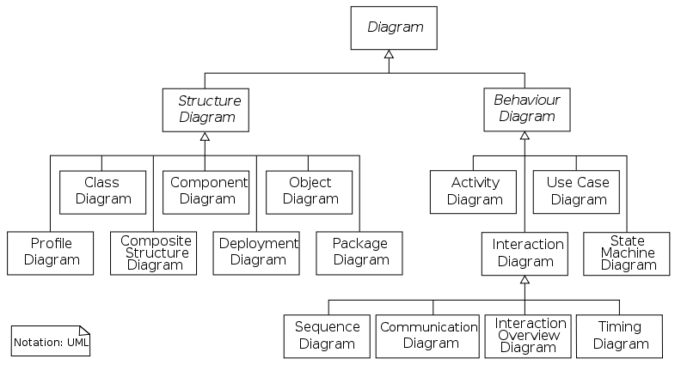
UML Dijagram aktivnosti (Activity diagram)

Slide 3
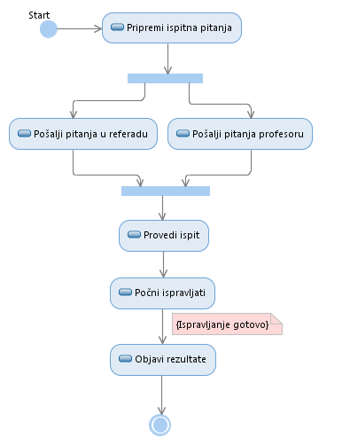
UML Dijagram aktivnosti (Activity diagram)
Definicija:
Dijagram aktivnosti prikazuje slijed aktivnosti (poslovnog procesa, radnog toka, procedure).
Pojedina aktivnost u dijagramu prikazana je kao zaobljeni pravokutnik:
Početak se prikazuje ispunjenim krugom, dok završetak ima opisanu dodatnu kružnicu:
Pripremi ispitna pitanja

Slide 4




UML Dijagram aktivnosti (Activity diagram)
Ostali elementi:
Grananje toka aktivnosti – alternativni tok („Decision node”)
Spajanje alternativnog toka u glavni tok („Merge node”)
Slanje signala u drugi tok
Prihvaćanje signala iz drugog toka
Grananje toka aktivnosti u konkurentni tok
Spajanje 2 konkurentna (paralelna) toka
Akcija koja poziva drugu aktivnost (tok)

Slide 5
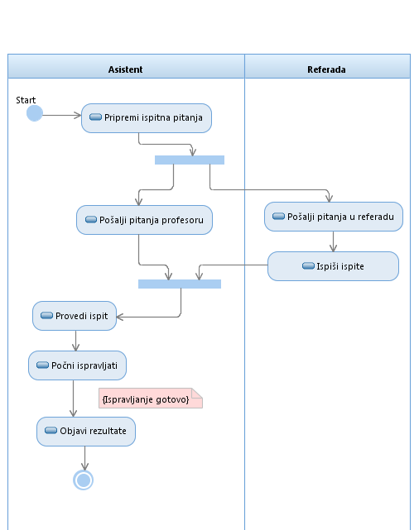
UML Dijagram aktivnosti (Activity diagram)
Swimlanes:
Dijagram aktivnosti može prikazati i trake (engl. swimlanes) kojima se dijagram dijeli na cjeline, npr. prema sudionicima koji izvršavaju aktivnosti.

Slide 6
UML Dijagram klasa (Class diagram)
Primjer:
Izraditi dijagram aktivnosti za UC2.1 (iz vježbi 2) - podizanje gotovine s bankomata za klijenta banke.

Slide 7
Zadatak 6.1
Nacrtajte dijagram aktivnosti za tok aktivnosti u primjeru ispod. Obradite i iznimne slučajeve (npr. korisnik odustane od kupnje nakon što je u košaricu stavio neke igračke) i alt. tokove.
Kako bi kupac mogao raditi s aplikacijom, treba biti registriran i prijavljen u aplikaciju. Nakon uspješne prijave, kupac može pregledavati trgovinu. Kupac u košaricu dodaje igračke te kada je zadovoljan odlazi na check-out gdje unosi podatke za plaćanje te kupuje igračke. Sustav kupca obavještava e-mailom o zaprimanju uplate. Istovremeno šalje nalog za dostavu igračaka odjelu isporuke. Nakon što dobije potvrdu o poslanim igračkama, sustav šalje dodatnu e-mail obavijest kupcu.

Slide 8
Zadatak 6.2
Na zadatku ispod nacrtajte dijagram aktivnosti.
Odjel prodaje koristi CRM softver za unos prodajnih prilika te upravljanje zadacima. Nakon povratka sa sastanka s klijentom, djelatnik prodaje unosi detalje o potencijalnoj projektnoj prilici, npr. prioritet, opis, područje, veličina (velika, srednja, mala). Nakon toga u modulu za upravljanje zadacima definira novi zadatak za konzultanta, za izradu odgovarajuće projektne ponude. Ukoliko klijent već nije evidentiran u sustavu, prije svega je potrebno unijeti osnovne podatke klijenta (naziv, adresa, OIB, industrija).
Domaća zadaća

